Slide 1
Использование возможностей цифровой лаборатории в преподавании предметов естественнонаучного цикла
«Человек образованный - тот, кто знает, где найти то, чего он не знает»
Г. Зиммель
Дюбо Светлана Ивановна
учитель биологии и химии
МБОУ К-Е СОШ № 5
ноябрь 2013г.

Slide 2
Мастер – класс «Возможности использования цифрового микроскопа в урочной и внеурочной деятельности педагога»
Цель: показать возможности использования цифрового микроскопа на различных этапах урока и проектно- исследовательской деятельности в условиях внедрения ФГОС.

Slide 3
Преимущества цифрового микроскопа
Изучать исследуемый объект ни одному ученику, а группе учащихся одновременно, т.к. информация может быть выведена на монитор компьютера ;
Изучать объект в динамике, например, одним из преимуществ микроскопа является возможность проведения видеосъемки для отображения промежуточных стадий длительных опытов, когда нет возможности показать превращения в режиме реального времени, например, процесс прорастания семян. Также его можно использовать для демонстрации движений различных объектов. С помощью цифрового микроскопа можно получить видеозаписи живых объектов.
Создавать презентационные фото и видеоматериалы по изучаемой теме; сделать подписи к рисункам и фотографиям;
Использовать изображения объектов на бумажных носителях.

Slide 4
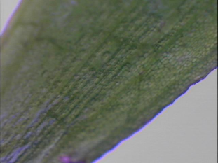
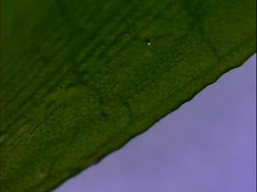
Применение цифрового микроскопа для контроля знаний.

Slide 5
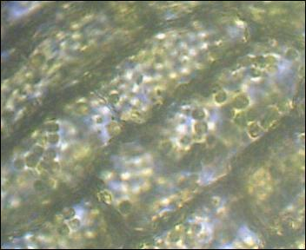
Проверка знаний
2
3
1

Slide 6
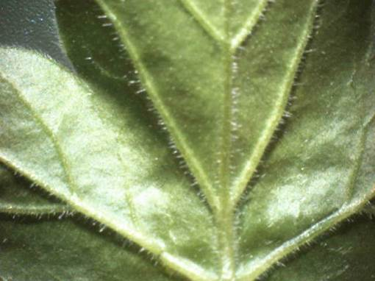
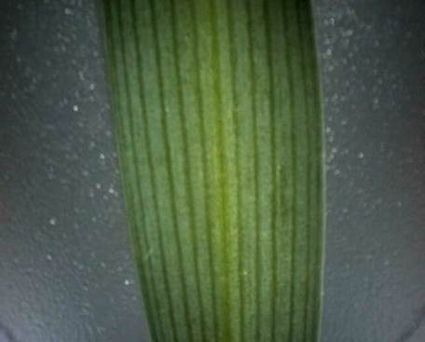
Применение цифрового микроскопа в процессе изучения нового материала
ТИПЫ ЖИЛКОВАНИЯ ЛИСТЬЕВ

Slide 7
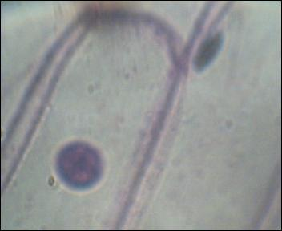
Л/Р «Изучение клеток кожицы лука»

Slide 8
Практическая работа "Строение плесневых грибов".
Цель работы: познакомить учащихся с характерными признаками строения плесневых грибов.
Оборудование:
цифровой микроскоп
микропрепарат "Плесень мукор";
компьютер
Инструктивная карточка. 1. Включаем компьютер и запускаем программу работы с цифровым микроскопом. 2. Рассматриваем гриб при малом и большом увеличении
3. Делаем фотографию гриба при малом и большом увеличении
4. Сохранить рисунок в своей папке под названием "Мукор ",
5. Представьте результаты своей работы всему классу, с помощью цифрового микроскопа.

Slide 9
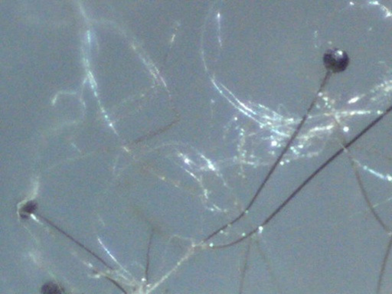
Плесень мукор
1.

Slide 10
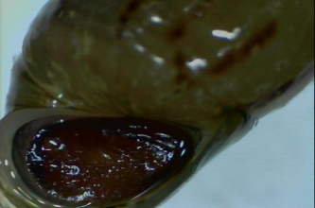
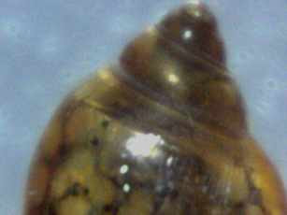
Применение цифрового микроскопа
на этапе закрепления знаний
Практическая работа «Особенности строения и жизни моллюсков".
Цель работы: познакомить учащихся с характерными особенностями строения и жизни моллюсков.
Оборудование:
цифровой микроскоп, чашки Петри с раковинами и живыми моллюсками, компьютер
Инструктивная карточка. 1. Включаем компьютер и запускаем программу работы с цифровым микроскопом. 2. Рассмотрите объект при малом и большом увеличении. Отметьте форму и окраску моллюсков. Зарисуйте и подпишите увиденное.
3.Обратите внимание на характер перемещения моллюсков по стеклу и бумаге. Какой след на них остается?
4. Делаем фотографию моллюска при увеличении, снимаем видео. 5. Сохранить рисунок и видео в своей папке под названием «Моллюски»
6.Представьте результаты своей работы всему классу, с помощью цифрового микроскопа.

Slide 11
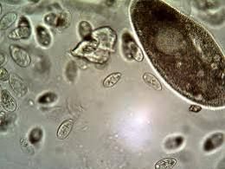
Л/р «Сравнение растительной и животной клеток»

Slide 12
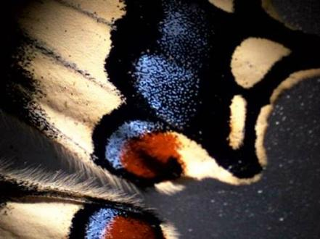
Изучение внешнего строения бабочки, крыло бабочки

Slide 13
Отчет о проделанной работе может быть представлен в нескольких формах
Первый вариант: ученики распечатывают фотографии с подписями объектов, вклеивают их в лабораторный журнал, отвечают на вопросы к выводу.
Второй вариант: ребята сохраняют результаты работы на компьютере в своей именной папке, а учитель к следующему уроку проверяет правильность выполнения подписей и ответов на вопросы.
Третий вариант (комбинированный): выводы сдаются в письменной форме, а рисунки сохраняются на компьютере.

Slide 14
Используя цифровые микроскопы появляется возможность:
более качественно, интересно провести лабораторную работу и достичь желаемых результатов (снимки с цифровых микроскопов наглядны, доступны для каждого учащегося);
повысить интерес к биологической науке, исследовательской деятельности;
решить вопрос с недостатком раздаточного материала (микропрепаратов) при проведении лабораторных работ;
изменить традиционный подход при выполнении лабораторных работ.
переходу от репродуктивной передачи знаний к творческой, систематизации и углубления знаний.

Slide 15
СПАСИБО ЗА ВНИМАНИЕ!

Slide 16
Интернет ресурсы:
http://nsportal.ru/shkola/biologiya/library/elektronnyy-mikroskop
http://yandex.ru/clck/jsredir?from=yandex.ru%3Byandsearch%3Bweb%3B%3B&text=использование%20цифрового%20микроскопа%20на%20уроках%20биологии&uuid=&state=AiuY0DBWFJ4eP
http://lib2.podelise.ru/docs/92891/index-2865.html
http://www.myshared.ru/slide/9958/
http://www.proshkolu.ru/user/marina2071/file/2278775/

